Slide 1
Promover el desarrollo regional fomentando la capacidad del sistema de FP

Slide 2
Pensamiento creativo y resolución de problemas
Hay animaciones y actividades en esta presentación, por lo que te divertirás más si lo visualizas a pantalla completa ☺
Para obtener el máximo beneficio de este módulo, es importante que realices las actividades fuera de línea. ☺

Slide 3
Actividad fuera de línea 1
Ve el vídeo e enumera 2 o 3 cosas que te hayan gustado.
https://www.youtube.com/watch?v=HuTEwU4qZAs&ab_channel=EuropeanCommitteeoftheRegions
43 segundos

Slide 4
Actividad fuera de línea 2
Innovación y las regiones
Actividad de aplicación fuera de línea: Realiza un análisis FODA de tu región. Lleva unos 45 minutos (o más tiempo si involucras a otras personas) ☺
Elige un área en la que centrarte. Por ejemplo, "Aumentar el turismo" o "Aumentar las oportunidades de empleo entre la juventud". "Atraer nómadas digitales" o "Aumentar los ingresos locales".
Identificar los factores internos y externos que pueden contribuir o poner impedimentos a tu visión específica del desarrollo regional. (Pueden ser diferentes para diferentes ideas/objetivos).
Es posible que no tengas toda la información que necesitas. ¡Identifica lo que falta y encuéntralo!
Cuando veas más claramente dónde se encuentran tus fortalezas y cómo favorecen o perjudican los factores externos a tus ideas y visiones, puedes tomar una decisión más objetiva sobre qué hacer. Vas a identificar oportunidades. Puedes decidir cómo maximizar tus fortalezas, minimizar o eliminar tus debilidades y predecir y gestionar amenazas. Los 6 sombreros para pensar pueden ayudarte en el proceso.
Nota: Es aconsejable repetir este análisis con cada idea.

Slide 5
Innovación
Actividad fuera de línea
Piensa en las razones y valida tus respuestas hablando con otras personas

Slide 6
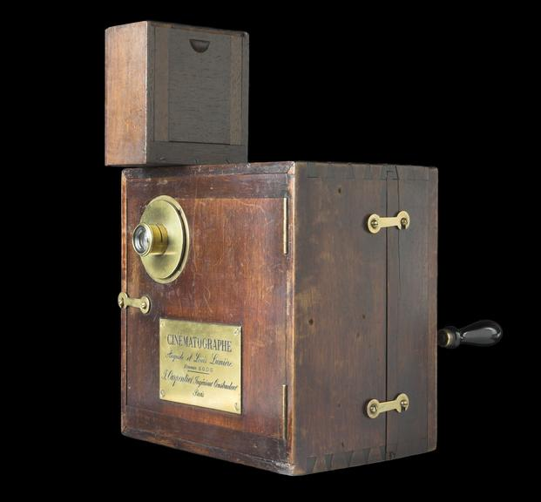
La respuesta es...
Actividad fuera de línea 3
¡El primer proyector de cine!
Science Museum Group. Lumière Cinématographe. 2007-5005/1/1Science Museum Group Collection Online. Consultado el 29 de diciembre de 2022. https://collection.sciencemuseumgroup.org.uk/objects/co8090140/lumiere-cinematographe-35mm-motion-picture-camera-printer-projector.

Slide 7
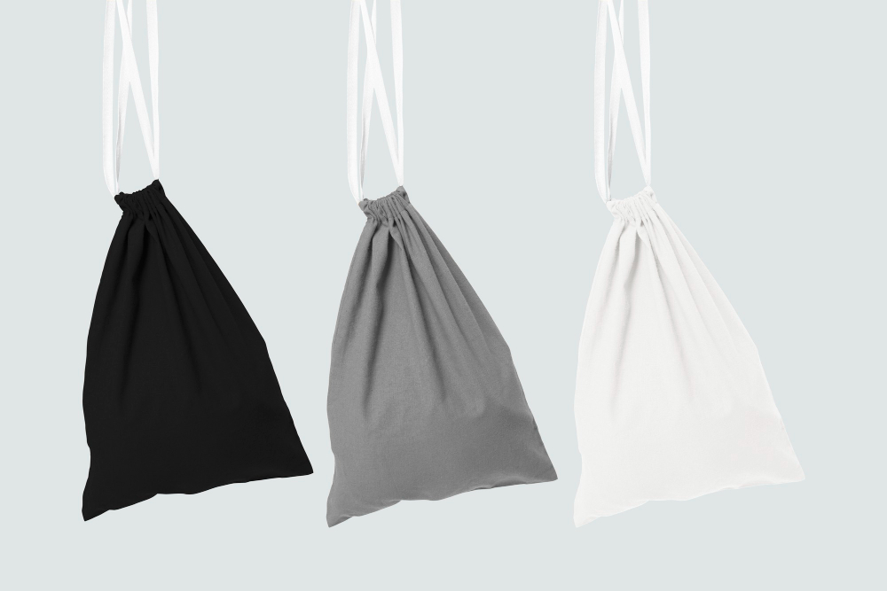
Actividad fuera de línea 3
Actividad práctica
Coge rápidamente tres objetos aleatorios 2’
¿Cómo puedes combinarlos para crear algo nuevo?
No te limites por el hecho de que no se verá "profesional", estás en la etapa de la idea, no en la implementación. ☺
No te dejes limitar por los pensamientos de "No puedo hacerlo" o "Es una tontería".
Crea una nueva "cosa" que tenga un uso diferente al de los elementos originales 15’
?
?
?
O atrévete a pedirle a otra persona que te dé 3 objetos al azar
<a href="https://www.freepik.com/free-photo/basic-drawstring-bags-accessory_15475472.htm#query=drawstring%20bag&position=5&from_view=keyword">Imagen de rawpixel.com</a> en Freepik

Slide 8
¿Puedes resolver este puzzle?
Actividad fuera de línea 4
¡En este vídeo encontrarás las 2 respuestas posibles!
https://www.youtube.com/watch?v=9ADe91YDv3s&ab_channel=Math%26Logic

Slide 9
Cómo crear una atmósfera que fomente el pensamiento creativo
Crear una cultura donde los "errores" se consideran una oportunidad de aprendizaje.
Responder con entusiasmo a todas las ideas y nunca dejar que nadie sienta que no forma parte del equipo "creativo". Todo el mundo tiene creatividad, independientemente de su rol, ya sea parte de la organización o parte de la comunidad.
Fomentar una cultura de mentalidad de crecimiento (ver referencias).
Utilizar herramientas de pensamiento creativo para guiarte a ti y a tu equipo (consulta este programa).
Utilizar técnicas simples de juntar ideas como los buzones de sugerencias.
Organizar reuniones que incluyan a personas de todos los departamentos y niveles, así como de la comunidad local.
Mirar a otras regiones u organizaciones que hacen las cosas bien (especialmente aquellos que están en un negocio diferente).
Enfatizar la importancia del pensamiento creativo para encontrar nuevas soluciones a los problemas actuales y aumentar la resiliencia de tu región.
Reservar tiempo para sesiones de pensamiento creativo y, siempre que sea posible, ejecutarlas en una habitación especial y relajada; salir fuera de la situación laboral cotidiana.
Capacitar al personal en técnicas innovadoras/habilidades creativas de resolución de problemas/realización de mapas conceptuales/pensamiento lateral.
Actividad fuera de línea 5
Lectura

Slide 10
Crear un entorno que apoye la creatividad
1. Tómate 5 minutos para pensar: ¿Cómo de bien le está yendo a tu organización o grupo de trabajo?
Puntuación 1 – Estamos bien 2 – Podríamos hacerlo mejor 3 – Bueno, no demasiado bien
2. Dedica 20-30 minutos a debatir las respuestas con tus compañeros y compañeras. ¿Qué piensan al respecto? ¿Por qué?
Actividad fuera de línea 5
Evaluación
El pensamiento creativo necesita una atmósfera o ambiente adecuadas. ¿Tu departamento o equipo tiene eso?
¿Las personas se sienten libres de ser creativas en un ambiente inclusivo?
¿Tienen predisposición a probar nuevas ideas?
¿Hay confianza?
¿Sienten la seguridad para compartir cualquier idea, por muy extravagante que pueda sonar al principio?
Para que eso suceda, ¿todas las personas en el grupo de trabajo...
deben abstenerse de presuponer, juzgar, criticar o ridiculizar?
deben tener (o desarrollar) la capacidad de volver a analizar las cosas y desde una perspectiva diferente?
deben sentir comodidad en la ambigüedad?
deben creer que las cosas pueden ser mejores?
deben disfrutar de lo desconocido?
deben respetar los diferentes enfoques y formas de trabajo?

Slide 11
Los 5 porqués
Elige un área de enfoque en la que tu región no esté funcionando tan bien. Escribe tus respuestas y compártelas después. Puedes comenzar con algo como "Tenemos suficientes turistas" o "Los turistas van a tal región y no vienen aquí".
Dato: ……………………………………………………………………………………………………………………………………
1º ¿Por qué? ……………………………………………………………………………………………………………………………..
2º ¿Por qué? ……………………………………………………………………………………………………………………………..
3º ¿Por qué? ……………………………………………………………………………………………………………………………..
4º ¿Por qué? ……………………………………………………………………………………………………………………………..
5º ¿Por qué? ……………………………………………………………………………………………………………………………..
¿Por qué?Porque ……………………………………………………………………………………………………………………………..
Problema: ……………………………………………………………………………………………………………………………..
Actividad fuera de línea 6
¡Práctica!

Slide 12
Visita:
https://epic-project.net/en/home/
Haz clic en ‘Outputs’
Dedica 15 minutos a identificar lo que tú y tu equipo u organización podéis usar de estos recursos.
Actividad fuera de línea 7
¡Descubre más!

Slide 13
La TÉCNICA S.C.A.M.P.E.R. - Actividad práctica
Necesitas aumentar las actividades que generan ingresos en tu región.
Pasa 20 minutos escribiendo las ideas/soluciones que se te ocurran mediante el uso de la técnica SCAMPER. Es importante poner tus ideas en un papel (ayuda a aclarar los pensamientos)
S... Sustituir | ¿Qué similitudes hay? ¿Qué se podría hacer en lugar de una de las actividades que tienes y que no está funcionando demasiado bien? ¿Qué se podría "copiar" de una actividad que funciona bien, ya sea en tu región o en otra?
C... Combinar | ¿Podría combinarse o unirse algo para aumentar el interés en tu área? ¿O aumentar el compromiso de la gente local?
A... Adaptar | ¿Qué cambios o ajustes se pueden hacer en las atracciones y recursos que ya tiene tu región? ¿Qué se está haciendo en otras regiones?
M... Magnificar, Minimizar, Modificar | ¿Qué podría cambiar y cómo podrías cambiarlo para aumentar las oportunidades de negocio en tu región?
P... Proporcionar nuevos usos | ¿De qué otras maneras podrías poner en uso lo que ya tienes/haces? ¿De qué otra manera se puede utilizar una tradición, producto o recurso natural local?
E... Eliminar | ¿Qué se puede eliminar o mejorar? ¿Podrías eliminar algo poco conveniente de la región (por ejemplo, en lo relativo al turismo)? ¿Podrías cambiar algo que no es atractivo?
R...Reorganizar | ¿Qué efectos tendría cambiar las cosas? ¿Cómo se pueden hacer las cosas de otra manera?
Actividad fuera de línea 8
¡Práctica!

Slide 14
LAS ETAPAS DE LA LLUVIA DE IDEAS: CONSEJOS
ANTES:
Elige el tema y compártelo junto con la invitación a la reunión y pide a cada persona invitada que traiga tres ideas para compartir durante la sesión.
Asegúrate de emplear el tiempo suficiente para que la sesión sea efectiva, pero esté centrada en el objetivo. La motivación disminuye con cada sesión de seguimiento, pero tres horas de lluvia de ideas son demasiadas. Intenta mantener la efectividad: realiza sesiones de entre 30 minutos y una hora (si se trata de un tema complicado/nuevo) o una hora y media si el grupo es grande.
DURANTE:
Al igual que con cualquier reunión, una sesión de lluvia de ideas necesita estructura y orientación. Designa una persona facilitadora para fomentar la participación, actuar como cronometrador y gestionar un ambiente positivo e inclusivo y rechazar comentarios sobre ideas hasta la etapa de evaluación posterior.
Mantén un registro de tus ideas en una pizarra o con notas adhesivas en una pared. Preferiblemente, emplea un método que no es lineal.
Esto servirá como una prueba visual de tu progreso que ayudará a mantener al equipo motivado.
Antes de finalizar la sesión, asegúrate de que haya expectativas y conclusiones claras y consensuadas. Todo el mundo tiene que salir de la sesión sabiendo lo que sigue y cómo va a desempeñar su papel en la ejecución (en caso de que tenga que hacer algo).
DESPUÉS:
Haz saber a la gente lo que has hecho con tus ideas (aunque hayan sido rechazados por una autoridad superior).
Actividad fuera de línea 9
¡Descubre más!

Slide 15
LAS ETAPAS DE LA LLUVIA DE IDEAS: CONSEJOS
DESPUÉS
1. Identifica los criterios para evaluar las ideas:
Cuando llegue el momento de la lluvia de ideas, hay un siguiente paso importante. Cada idea debe ser debatirse y evaluarse sobre una base de criterios específicos (ejemplos: necesitamos generar ingresos/necesitamos atraer a más turistas). El objetivo es garantizar que surja una idea o solución potencialmente exitosa.
2. Facilita el debate de evaluación:
Asegúrate de que prevalezcan el pensamiento positivo y el intercambio de información y opiniones. Anima a la gente a no defender una idea simplemente porque es la suya. Consulta los criterios y solicita comentarios fundamentados. Ten en cuenta que algunas ideas pueden sonar a locura, pero se pueden aprovechar parcialmente o en su totalidad en una forma simplificada.
No descartes estas ideas locas, y no permitas que la gente descarte o se burle de tales ideas. Elige las ideas que mejor se adapten a tu objetivo y usa otras herramientas (los 6 sombreros para pensar o Design Thinking) para explorarlas más a fondo.
Actividad fuera de línea 9
¡Descubre más!
3. No te olvides de las buenas ideas:
La mayoría de las personas comparten sus ideas con entusiasmo en un entorno seguro, donde no hay juicio, pero deberían ver algún tipo de resultado de la lluvia de ideas para mantener su motivación.
Antes de realizar una sesión de lluvia de ideas, es importante identificar los criterios que utilizarás para evaluar ideas (presupuesto, velocidad, facilidad de aplicación, etc.). Compártelas con el grupo, especifica qué harás con las buenas ideas: investigarlas o entregarlas a otro grupo. De alguna manera, la gente necesita ver que sus ideas van a alguna parte.

Slide 16
7 pasos para hacer un mapa conceptual
Utiliza una IMAGEN o FOTO para tu idea central.
¿Por qué?
Porque una imagen vale más que mil palabras y te ayuda a usar tu imaginación. Una imagen central es más interesante, mantiene tu atención, te ayuda a concentrarte y estimula tu cerebro.
Actividad fuera de línea 9
¡Descubre más!
http://www.tonybuzan.com/about/mind-mapping/

Slide 17
7 pasos para hacer un mapa conceptual
Utiliza COLORES en todo momento.
¿Por qué?
Porque los colores son tan estimulantes para tu cerebro como las imágenes. El color añade vitalidad y vida extra a tu mapa conceptual, añade muchísima energía a tu pensamiento creativo y es divertido.☺
Actividad fuera de línea 9
¡Descubre más!
http://www.tonybuzan.com/about/mind-mapping/

Slide 18
7 pasos para hacer un mapa conceptual
Conecta tus RAMAS PRINCIPALES a la imagen central y conecta tus ramas secundarias y terciarias al primer y segundo nivel. Y así, sucesivamente.
¿Por qué?Porque tu cerebro funciona por asociación.Le gusta vincular dos (o tres, o cuatro) cosas. Si conectas las ramas, entenderás y recordarás mucho más fácilmente.
Haz que tus ramas sean CURVAS en lugar de líneas rectas.¿Por qué?Porque tener solo líneas rectas es aburrido para tu cerebro.
Actividad fuera de línea 9
¡Descubre más!
http://www.tonybuzan.com/about/mind-mapping/

Slide 19
7 pasos para hacer un mapa conceptual
6. Utiliza UNA PALABRA CLAVE POR LÍNEA.
¿Por qué?Porque las palabras clave únicas le dan a tu mapa conceptual más poder y flexibilidad.
Actividad fuera de línea 9
¡Descubre más!
¡Inténtalo!
Fruta
Arcoíris
http://www.tonybuzan.com/about/mind-mapping/

Slide 20
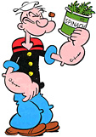
7 pasos para hacer un mapa conceptual
7. Utiliza IMÁGENES en todo momento.
¿Por qué?
Porque cada imagen, como la imagen central, también vale más que mil palabras.Por lo tanto, aunque tengas 10 imágenes en tu mapa conceptual, ¡ya es el equivalente una nota de 10.000 palabras!
Actividad fuera de línea 9
¡Descubre más!
http://www.tonybuzan.com/about/mind-mapping/

Slide 21
7 pasos para hacer un mapa conceptual
Comienza en el centro de la página
Imagen/foto como idea central
Colores
Conectar ramas
Líneas curvas
1 palabra clave por línea
Fotos e imágenes
Actividad fuera de línea 9
¡Descubre más!
http://www.tonybuzan.com/about/mind-mapping/
Notes:
Las líneas deben estar conectadas, comenzando desde la imagen central. Las líneas se vuelven más delgadas a medida que se alejan del centro.
Haz que las líneas tengan la misma longitud que la palabra/imagen al que acompañan.
Desarrolla tu propio estilo personal de mapas conceptuales.
Usa el énfasis y muestra asociaciones en tu mapa conceptual. Mantén el mapa conceptual claro utilizando jerarquías radiales, un orden numérico o esquemas para abarcar tus ramas.

Slide 22
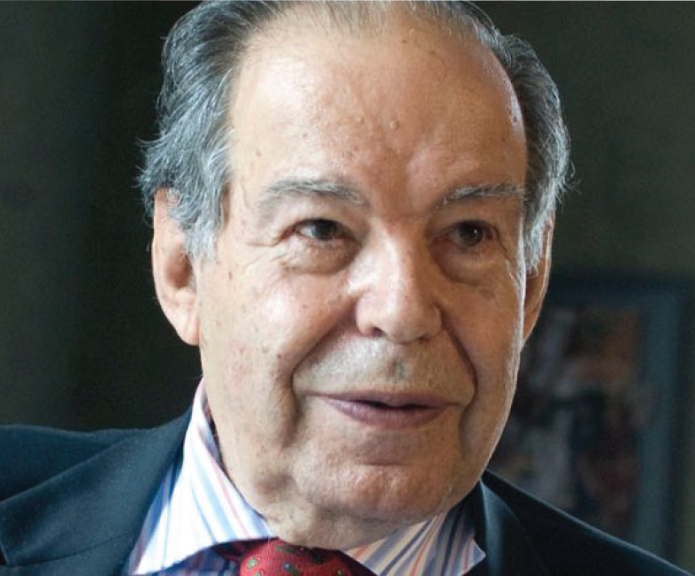
Dr. Edward de Bono
Actividad fuera de línea 10
Nominado al Premio Nobel de Economía en 2005, Edward de Bono fue considerado por muchos como la principal autoridad en el campo del pensamiento creativo, la innovación y la enseñanza directa del pensamiento como una habilidad.
Ha sido catalogado como una de las 200 personas de nuestro tiempo que más ha contribuido a la humanidad.
Fue el creador del concepto de Pensamiento Lateral. Tenía un Máster en Psicología y Fisiología de Oxford, un Doctorado en Medicina y, también, un doctorado de Cambridge.
Los antecedentes del Dr. de Bono en sistemas de autoorganización lo llevaron a derivar una comprensión que luego aplicó a las redes neuronales del cerebro (ver The Mechanism of Mind 1969 - Penguin books).
Su conocimiento sobre el pensamiento ha sido solicitado por muchas organizaciones: IBM, Prudential, GM, BT (Reino Unido), NTT (Japón), Nokia (Finlandia), Mondadori (Italia), Total (Francia), Siemens (Alemania), Bosch (Alemania), Ericsson (Suecia) y muchas otras.
Ha escrito 70 libros con traducciones a 38 idiomas.
Respeto.

Slide 23
Video de estudio: Los 6 sombreros y la toma de decisiones efectiva y cooperativa
Actividad fuera de línea 10
Observa cómo los 6 sombreros se pueden usar para una toma de decisiones más rápida, más efectiva y menos competitiva.
Organiza una pequeña reunión donde no sea necesario tomar una decisión difícil, introduce la idea de los seis sombreros a través del video de la formación o esta presentación
Usa tú el sombrero azul esta vez (recuerda que puedes compartir tus pensamientos, ¡pero siempre en última instancia y sin juzgar! ¡Tienes que ser el modelo a seguir!
https://www.youtube.com/watch?v=uYBaSZYZ3sI&ab_channel=BiteSizeTraining

Slide 24
¡Gracias!
@Regio.Digi.Hub

Slide 25
